Slide 1
Paper review
Speaker：Pin-Rui Zhu
2024.04.02
Notes:
大家午安~今天由我負責幫大家進行paper review。

Slide 2
Role of Midlatitude Baroclinic Condition in Heavy Rainfall Events Directly Induced by Tropical Cyclones in South Korea
CHANIL PARK, SEOK-WOO SON, YUKARI N. TAKAYABU, SANG-HUN PARK, DONG-HYUN CHA, AND EUN JEONG CHA
(Monthly Weather Review, 2023)
Notes:
我要報告的是由Park et al.在2023年12月所發表的文章，而這篇文章要探討的議題是

Slide 3
Outline
Introduction
Data and Methods
Results
Track of 68 HRE-producing TCs
Circulation Patterns at 0 h
Overview of Two HRE Clusters
Circulations of Two HRE Clusters
Cyclone Phase Space Diagram
PV Tendency Budget
QG Diagnosis
Summary
References
Notes:
這是我的報告大綱，分成五個部分，首先先介紹一下發生在中國長江流域的大量降水事件，接著介紹本篇文章所使用的資料及方法，再來進入事件的綜觀環境條件分析與探討非絕熱加熱效應的重要性，此處再分為兩個小部分，一部分探討非絕熱加熱在系統垂直運動中的重要性，另一部分則探討非絕熱加熱在系統東移過程中的重要性，最後進入總結的部分。

Slide 4
Introduction
Tropical cyclones (TCs) are the most intense weather systems bringing heavy rainfall, storm surges, and damaging wind gusts.
Among others, heavy rainfall is the costliest TC-related weather hazard in South Korea, especially on the south and east coasts of the country (Park et al. 2015; Park et al. 2021a). About 18% of heavy rainfall events (HREs) in the country are directly caused by TCs (Park et al. 2021a).
The various meteorological factors of TC rainfall in South Korea have been explored:
Topography (Park and Lee 2007; Cho et al. 2022)
Regional sea surface temperature (Cho et al. 2022)
Environmental vertical wind shear (Kim et al. 2019)
TC track itself (Nam et al. 2018)
However, it has been still not well understood how midlatitude baroclinic condition affects TC-induced HREs around the Korean Peninsula.
Notes:
眾所周知，熱帶氣旋是一種極為強烈的天氣系統，往往會帶來豪大雨、暴潮，以及極具破壞力的強風。而對於南韓而言，又以豪大雨所造成的災損最為嚴重，尤其是在其南側以及東側的沿海地區；統計上，大約有18%的豪大雨事件是直接由熱帶氣旋所引發的。
南韓作為一個也算是蠻常遭受熱帶氣旋侵襲的國家，對於熱帶氣旋所引發的降水亦有進行過許多面向的研究，包含地形效應、區域海表溫度、環境的垂直風切以及熱帶氣旋本身的路徑等因素對於降水的影響。
然而，我們目前還沒完全弄清楚中緯度地區的斜壓條件究竟是如何影響到朝鮮半島上由熱帶氣旋所引發的豪大雨，儘管我們早就知道當西北太平洋上的熱帶氣旋來到中緯度地區，且路徑發生recurve時，其與中緯度地區的流場會有諸多交互作用發生。也因此，這便是作者在本文中所要探討的核心科學議題。

Slide 5
Introduction
Extratropical Transition (ET):
As tropical cyclones pass over the cool and baroclinic environment, they gradually transform from symmetric warm-core systems to asymmetric cold-core extratropical cyclones.
During this process, the upright TC convection is replaced by slantwise ascent along the moist isentropes which deviate poleward from the TC center (Grams et al. 2013a). Then, a warm conveyor belt forms.
The proper phasing with an upstream trough catalyzes ET by prompting the Petterssen-Smebye Type-B cyclogenesis (Petterssen and Smebye 1971; Harr and Elsberry 2000; Ritchie and Elsberry 2003, 2007).
Notes:
熱帶氣旋與中緯度地區流場發生的交互作用可以有很多面向，其中一個非常有名的稱為extratropical transition (ET)，它泛指當熱帶氣旋移動至中高緯度較冷且斜壓性高的環境時，逐漸由對稱且暖心的系統轉變為不對稱且冷心的溫帶氣旋之過程。
在這個過程中，熱帶氣旋的結構會有相當巨大的轉變，除了剛剛提到的對稱變不對稱、暖心變冷心之外，熱帶氣旋原本直立的對流也會開始往極區的方向傾斜，形成斜向的上衝流，也就是一種暖空氣輸送帶，這在稍後作者的分析中都會看到。
同時，如果低層的熱帶氣旋與上游中高層的槽線位於適當的位置時，便可以透過Petterssen Type-B旋生，也就是由500 mb或更高層槽脊系統之dynamic forcing所主導的旋生過程來加速其extratropical transition的進行。

Slide 6
Introduction
Besides the change in TC structure, the midlatitude flows also dramatically change during ET (Keller et al. 2019), and the key lies in the upper-level divergent outflow of TCs.
The divergent outflow often transports relatively low-potential vorticity (PV) air from low latitudes toward the steeply sloped tropopause in midlatitudes, resulting in a northward deflection of the midlatitude waveguide (Archambault et al. 2013; Grams et al. 2013a).
A transient upstream trough is often decelerated by TC divergent outflow, prompting the juxtaposition of the trough and TCs when they arrive in the baroclinic zone (Grams et al. 2013a; Riboldi et al. 2019).
How do TC-midlatitude flow interactions modulate HREs induced by TCs in South Korea? What’s the role of midlatitude baroclinic condition?
Notes:
除了熱帶氣旋結構的轉變以外，在extratropical transition的過程中，中緯度地區的流場亦會被顯著地改變，而關鍵就在於熱帶氣旋高層的輻散外流。
它的影響可以從兩個層面來說明：其一，輻散外流會將來自低緯度地區具有較小位渦的空氣往中緯度地區傾斜的對流層頂輸送，因此會造成該處的波動在行進時往北偏折；其二，輻散外流也會使位於熱帶氣旋上游的槽線減速，使其呈現近似滯留的狀態，形成槽線與熱帶氣旋之間的相位鎖定。
基於上述的這些理論基礎，作者就可以開始探討他所設定的科學議題，也就是熱帶氣旋與中緯度流場之間的交互作用會如何影響到在南韓所產生的豪大雨事件，
以及中緯度斜壓條件所扮演的角色。

Slide 7
Data and Methods
Dataset:
Korea Meteorological Administration (KMA)
hourly precipitation data recorded at synoptic weather stations (57 stations in total, stations in Jeju Island are excluded)
Regional Specialized Meteorological Centres (RSMCs) Tokyo - Typhoon Center
the best track data of TCs (Only the summer monsoon period (June-September) is considered from 1979 to 2020.)
ECMWF fifth-generation of atmospheric reanalysis (ERA5)
6-hourly data with a 1.5º x 1.5º horizontal resolution and 37 pressure levels
The variables on the 2 (PVU) surface are also retrieved. To remove small-scale features, the
2-PVU-level variables are truncated to a T42 resolution.
Note that the anomaly is defined as deviation from the 6-h climatology.
Notes:
作者進行研究分析的資料來源大致可以分為以下三類：
大韓民國氣象廳：綜觀氣象站每小時的降水資料。
JMA區域專業氣象中心：熱帶氣旋之最佳軌跡資料。合計41年，每年只取6~9月。
ERA5之再分析資料，時間解析度為6小時，空間解析度則為水平上1.5度乘1.5度，垂直上37個氣壓層。作者採用的ERA5資料無論是在時間解析度或空間解析度上都較原始的ERA5資料來得粗糙，但因為作者是想探討豪大雨事件之綜觀特徵，所以這樣子就已經足夠。此外，作者還有計算2 PVU surface，也就是動力對流層頂(dynamic tropopause)處的變數，主要是用來分析對流層頂隨時間的演變，為了移除小尺度的擾動，該處所有的變數都會被truncate至T42的網格解析度上。
【補充】
T42 resolution是波譜模式的其中一種網格解析度，為標準的全球經緯度網格，具有128 x 64個horizontal grid cells，大約是2.8度的resolution。

Slide 8
Data and Methods
Definition of HREs:
An HRE is first defined as an event with 12-h accumulated rainfall of 110 mm or more at any single station.
Consecutive HREs are considered to be independent if they are separated for at least 12 hours.
Definition of TC-induced HREs:
If a TC center is located within the domain of 32-35ºN, 120-135ºE at least once during HREs, these HREs are viewed as TC-induced HREs.
If the same TC is concurrent with multiple HREs, only the HRE with the TC nearest to the Korean Peninsula is selected. As a result, a total of 68 HREs are selected to be TC-induced HREs.
Notes:
在介紹完資料來源之後，就要來看看作者是如何定義豪大雨事件，以及由熱帶氣旋所誘發的豪大雨事件。
首先，當有任何一個測站在12小時內的累積雨量達到110毫米或更多時，該事件就會被定義為是一場豪大雨事件(HRE)；而兩場豪大雨事件之間如果間隔超過12個小時，就會被認定是彼此獨立的個案。
接著，如果在一場豪大雨事件中，熱帶氣旋的中心曾經至少一次進入北緯32~35度、東經120~135度的矩形範圍內，則判定此豪大雨事件為由熱帶氣旋所誘發的豪大雨事件。而假設同一熱帶氣旋與多場豪大雨事件同時發生，則只有熱帶氣旋最靠近朝鮮半島時發生的那場豪大雨事件會被列入計算，透過這樣的手法，希望可以去除並非由TC”直接”導致的豪大雨事件。因此在作者本次的研究中，總共有68場豪大雨事件被認定是由熱帶氣旋所誘發的。

Slide 9
Data and Methods
The reference time of HREs:
The reference time of HREs, 0 h, is defined as the center of the 12-h window of the maximum 12-h accumulated rainfall, which corresponds to the mature stage of HREs.
HRE classification:
The HREs are objectively classified by utilizing a self-organizing map algorithm (自組織映射). During this process, dynamic tropopause (2-PVU height) in the domain of 30-53ºN, 105-145ºE is utilized for the clustering.
Note that the clustering is conducted for the mature stage of HREs (0 h).
Notes:
稍後作者在分析時會用到很多時間，其中，豪大雨事件的參考時間(reference time)，也就是0小時，其定義為產生最大12小時累積降水的時間區段之中點，對應的是該豪大雨事件之成熟期，只要記得這個資訊就可以了。
同時，每場豪大雨事件皆會客觀地使用一種叫做自組織映射的方式進行分類，該方法屬於機器學習的一環，此處主要是利用北緯30~53度、東經105~145度的矩形範圍內之動力對流層頂做為叢集分析的依據。之所以選擇動力對流層頂做為依據，是因為它可以良好掌握羅士培波的波動特徵與噴流強度，足以總結高層斜壓環境的特徵。
接下來在進入作者的研究結果分析之前，我們還需要介紹一下他所使用的幾條數學公式。

Slide 10
Data and Methods
PV tendency equation:
The PV tendency equation is
where
$$\frac{∂P}{∂t}=−\overset{⃑}{v_{h}}∙∇_{h}P−ω\frac{∂P}{∂p}−g\left[\left(ζ+f\right)\frac{∂{\dot{θ}}_{Dia}}{∂p}+\frac{∂{\dot{θ}}_{Dia}}{∂y}\frac{∂u}{∂p}−\frac{∂{\dot{θ}}_{Dia}}{∂x}\frac{∂v}{∂p}\right]$$
$$⇒\frac{∂P}{∂t}=−u\frac{∂P}{∂x}−v\frac{∂P}{∂y}−ω\frac{∂P}{∂p}−g\left[\left(ζ+f\right)\frac{∂{\dot{θ}}_{Dia}}{∂p}+\frac{∂{\dot{θ}}_{Dia}}{∂y}\frac{∂u}{∂p}−\frac{∂{\dot{θ}}_{Dia}}{∂x}\frac{∂v}{∂p}\right]$$
local PV tendency
PV advection
diabatic PV generation
${\dot{θ}}_{Dia}={\dot{T}}_{Dia}{\left(\frac{1000}{p}\right)}^{\frac{R_{d}}{C_{p}}}$, ${\dot{T}}_{Dia}=\frac{∂T}{∂t}+\overset{⃑}{v_{h}}∙∇_{h}T−ω\frac{p}{R_{d}}σ$
Notes:
首先，為了分析對流層頂的狀況隨時間之演變，作者使用了PV tendency equation進行了位渦收支分析。
這條式子就是PV tendency equation，其中大寫的P為Ertel’s potential vorticity (直接由ERA5 dataset反演出)，小寫的p為pressure，zeta為相對渦度，f為行星渦度，而因為非絕熱作用所造成之位溫隨時間的變化(${\dot{θ}}_{Dia}$)則如下方之Poisson equation所示。
回到PV tendency equation，等號左側這項為局地的位渦隨時間的變化，直接由ERA5的PV來計算；等號右側的前三項為位渦的水平平流與垂直平流項，而後三項則合稱為diabatic PV generation，即由非絕熱過程所產生的位渦。
【備註但不講的部分】
由於大氣穩定層化的性質，diabatic PV generation又以(zeta+f) * d(theta_dot)/dt這項為最主要的貢獻者。

Slide 11
Data and Methods
PV tendency equation:
In this study, the horizontal advection is further decomposed into that by rotational winds ($v_{φ}$) and divergent winds ($v_{χ}$) using the Helmholtz decomposition theorem:
Rotational winds ($v_{φ}$):
midlatitude baroclinic waves, cyclonic PV towers in TCs, and anomalous anticyclonic outflow
Divergent winds ($v_{χ}$):
TC inner-core convection and slantwise ascent along the baroclinic zone
$−\overset{⃑}{v_{h}}∙∇_{h}P=−v_{φ}∙∇_{h}P−v_{χ}$ $∙∇_{h}P$
Notes:
在本研究中，作者將位渦的水平平流再進一步拆解為由旋轉風所造成的水平平流與由輻散風所造成的水平平流。之所以能夠這麼做，主要是基於Helmholtz decomposition theorem。
Helmholtz decomposition theorem告訴我們，在給定適當邊界條件的情況下，任何向量均可獨一無二地被分解為兩個部分，其一為旋轉場，其二則為輻合輻散場，因此，水平平流自然而然就能拆解為旋轉風的貢獻與輻散風的貢獻兩部分。
而旋轉風與輻散風則可能與以下幾個因素相關。

Slide 12
Data and Methods
Q-vector form of the QG omega equation:
The Q-vector form of the QG omega equation is
where
$$\left(σ_{0}∇^{2}+{f_{0}}^{2}\frac{∂^{2}}{∂p^{2}}\right)ω=−2∇∙\overset{⃑}{Q}+f_{0}β_{0}\frac{∂v_{g}}{∂p}−\frac{κ}{p}∇^{2}J$$
$$L≡\left(σ∇^{2}+{f_{0}}^{2}\frac{∂^{2}}{∂p^{2}}\right)$$
$$σ=−\frac{1}{ρ_{0}θ_{0}}\frac{∂θ}{∂p}$$
(static stability parameter)
$\overset{⃑}{Q}=Q_{1}\hat{i}+$ $Q_{2}\hat{j}$
(Q-vector)
$$Q_{1}=−\frac{R_{d}}{p}{\left(\frac{p}{p_{0}}\right)}^{κ}\left[\frac{∂u_{g}}{∂x}\frac{∂θ}{∂x}+\frac{∂v_{g}}{∂x}\frac{∂θ}{∂y}\right]=−γ\left[\frac{∂u_{g}}{∂x}\frac{∂θ}{∂x}+\frac{∂v_{g}}{∂x}\frac{∂θ}{∂y}\right]$$
(the first component of Q-vector)
$$Q_{2}=−\frac{R_{d}}{p}{\left(\frac{p}{p_{0}}\right)}^{κ}\left[\frac{∂u_{g}}{∂y}\frac{∂θ}{∂x}+\frac{∂v_{g}}{∂y}\frac{∂θ}{∂y}\right]=−γ\left[\frac{∂u_{g}}{∂y}\frac{∂θ}{∂x}+\frac{∂v_{g}}{∂y}\frac{∂θ}{∂y}\right]$$
(the second component of Q-vector)
$$J=C_{p}{\dot{T}}_{Dia}=C_{p}\frac{dT}{dt}$$
(diabatic heating rate per unit mass)
$$κ=\frac{R_{d}}{C_{p}}$$
(the ratio of $R_{d}$ to $C_{p}$)
Notes:
接著，為了了解豪大雨事件中，大氣的垂直運動分布，以及知道這些垂直運動主要是由何種因素所貢獻，作者使用了Q向量形式的QG omega equation進行診斷。
(開始照著投影片介紹這條方程式，L是橢圓微分算子)
需特別注意的是，f0是在北緯38度時的科氏參數，而beta_0則是在北緯38度時的南北向行星渦度梯度，這是為了配合南韓地區所在的緯度而採用的設定，和一般大氣動力學中設定為北緯45度是不同的，故在此提出和大家說明。

Slide 13
Data and Methods
Q-vector form of the QG omega equation:
The physical meaning for each term in the Q-vector form of the QG omega equation is
Also, their resulting vertical motion can be expressed mathematically as
Hence, the QG vertical motion is then represented by linearly combining each term as
$$\left(σ∇^{2}+{f_{0}}^{2}\frac{∂^{2}}{∂p^{2}}\right)ω=−2∇∙\overset{⃑}{Q}+f_{0}β_{0}\frac{∂v_{g}}{∂p}−\frac{κ}{p}∇^{2}J$$
Q-vector convergence
(dynamic contribution)
diabatic contribution
planetary vorticity advection by thermal wind
$$ω_{Beta}=L^{−1}\left(f_{0}β_{0}\frac{∂v_{g}}{∂p}\right)$$
$$ω_{Dia}=L^{−1}\left(−\frac{κ}{p}∇^{2}J\right)$$
$$ω_{Dyn}=L^{−1}\left(−2∇∙\overset{⃑}{Q}\right)$$
$$ω_{QG}=ω_{Dyn}+ω_{Beta}+ω_{Dia}+ω_{bf}$$
Notes:
(開始照著投影片介紹各項的物理意義，等號右手邊的第一項為動力項，第三項則為非絕熱項)
而第二項planetary vorticity advection by thermal wind在稍後分析時會忽略，因為其尺度與貢獻都很小。
如果我們想要知道各項所貢獻的垂直速度究竟有多少，我們可以透過中間這三條式子來計算，也就是將其對於L這個微分算子進行反運算，得到omega_dynamic, omega_beta與omega_diabatic。把這些項目相加後，就可以得到由QG forcing所產生的垂直速度(omega QG)，注意此處我們還有加上因各種邊界層過程(boundary layer processes)所產生的垂直速度omega_boundary，當系統位在青藏高原東側的山麓地區時會較顯著，其餘時間則可忽略。

Slide 14
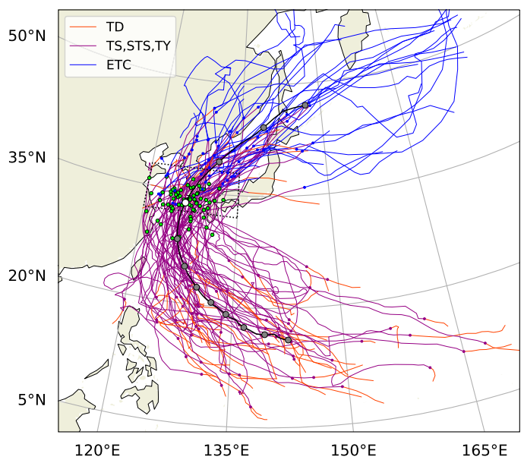
Track of 68 HRE-producing TCs
+24 h
0 h (mature stage of HREs)
-24 h (recurve)
Notes:
我們剛剛提過，作者總共選出了68場由熱帶氣旋所誘發的豪大雨事件，而這張圖就是這68個熱帶氣旋的路徑分布。圖上實線的顏色代表不同的強度，或說不同的階段：橘色為熱帶性低氣壓；紫色為颱風；藍色則為溫帶氣旋，也就是經歷過extratropical transition過程的TCs。
除此之外，圖上的紫色小點代表每個TC生成時的位置，廣泛地分佈在熱帶洋面上，也有著各式各樣的路徑；然而隨著時間的推移，TCs逐漸往中高緯度地區移動，在其路徑上亦有逐漸集中的趨勢。
黑色線代表這68個熱帶氣旋的平均路徑，可以看到TCs大致由低緯度地區往西北方移動，到了-24小時的時候路徑開始有recurve的現象，逐漸往北與東北方轉彎，到了0小時，也就是豪大雨事件的成熟期時，TCs平均的位置大約是在南韓的西南側，隨後+24小時的時候，進入到日本海一帶。

Slide 15
Circulation Patterns at 0 h
2-PVU Surface Height
Horizontal Wind Speed
700 hPa GPH
IVT > 300 kg m⁻¹ s⁻¹
jet streak
ridge
trough
cyclone
(anomaly)
(anomaly)
$$IVT=−\frac{1}{g}\int_{1000 hPa}^{300 hPa}{q\left(u\hat{i}+v\hat{j}\right)dp}$$
Notes:
(左圖，對流層頂)
熱帶氣旋位於南韓的西南側，而朝鮮半島的西側有槽線的結構，對應負高度距平；東側則有脊線的結構，對應正高度距平，兩者形成trough-ridge couplet。
同時，噴流條大致在脊線的位置發展，並呈現東西走向的形態，南韓地區豪大雨事件發生的位置恰好位於噴流條的入區右側，有利於高層輻散。
(右圖，低層大氣)
朝鮮半島的西南側有負重力位高度距平，對應平均的熱帶氣旋位置；東側則有正重力位高度距平(anticyclonic anomaly)，與太平洋副熱帶高壓西北側的脊線相關。
同時，在熱帶氣旋的東側與副熱帶高壓的西側，可見明顯的垂直積分水氣通量，位朝鮮半島提供充足的水氣來源。
(左圖+右圖)
如果我們把兩張圖一起看，可以發現在這些豪大雨事件中，低層大氣中的熱帶氣旋普遍位於朝鮮半島的西南側，而在高層大氣中則有明顯的波動與槽脊系統存在，且高層大氣的槽線位於低層熱帶氣旋的上游處(upstream side)，這樣子的斜壓(upshear tilt)結構得以促使上升運動與組織性對流持續發展，使得豪大雨事件分佈在較大範圍的區域。
換句話說，由熱帶氣旋所誘發的豪大雨事件其實不僅僅取決於熱帶氣旋本身，更重要的是低層熱帶氣旋與高層中緯度流場槽線系統的交互作用。

Slide 16
Overview of Two HRE Clusters
2-PVU surface height at 0 h
40 HREs
(58.8 %)
28 HREs
(41.2 %)
weaker jet stream
weakly undulating
trough-ridge couplet
negatively-tilted
positively-tilted
late summer
midsummer
Notes:
在探討完所有豪大雨事件的TCs路徑與高低層環流場分析後，作者進一步利用剛剛提到的機器學習、叢集分析方法，將這68場事件分成兩大類，第一類是背景環境條件為強斜壓者，為cluster 1，總共有40場事件屬於此類，佔了58.8%；第二類則是背景環境條件為弱斜壓者，為cluster 2，總共有28場事件屬於此類，佔了41.2%。
在第一類強斜壓的事件中，最大的特徵是它有非常清楚的高層槽脊系統，波動的型態相當明顯；同時，上游處的槽線非常深，且部分區段呈現西北-東南走向的負傾斜結構。而從下方的柱狀圖中，我們可見此類型多見於夏季晚期。
在第二類弱斜壓的事件中，高槽的波動型態非常微弱，上游處的槽線較淺，並呈現東北-西南走向的正傾斜結構；同時，對流層頂高度梯度較小，代表整層大氣的溫度梯度較小，導致熱力風較小，因此高層噴流的強度亦較第一類事件來得微弱。而從下方的柱狀圖中，我們可見此類型多見於夏季中期。

Slide 17
Overview of Two HRE Clusters
+24 h, leave more rapidly
+24 h, leave more slowly
left-of-track precipitation
right-of-track precipitation
0 h, located in the right vicinity of Korea
0 h, located further south of Korea
-24 h, recurve later but more sharply
-24 h, recurve earlier
HREs under strongly baroclinic condition reach the mature stage even before the landfall of TCs.
Notes:
當然，這兩個類別的差異除了反映在對流層頂波動的結構以及發生的時間不同之外，在TCs的路徑上也可見到其差別。
第一個是TCs recurve的時間早晚與幅度；
第二個是降水是在TCs路徑的左側或右側；
第三個是在0小時的時候之TCs位置；
最後一個則是往東北離開的速度。

Slide 18
Overview of Two HRE Clusters
large event-to-event variability
Time evolution
no significant difference in the local rainfall maximum
more accumulated rainfall inland
Spacial distribution
Notes:
除此之外，在最大的12小時累積雨量之時間與空間分布上，我們也可以看出一些端倪。
圖a與圖b是在0小時的時候，有發生最大12小時累積雨量的測站之雨量時序圖，首先我們看到時間分布的部分，平均而言，強斜壓條件者與弱斜壓條件者在局地12小時累積雨量的極大值上似乎沒有什麼太明顯的差異；唯獨弱斜壓條件者似乎具有較大的個案間差異。
接著我們看到空間分布的部分，可以發現不論是強斜壓條件者或弱斜壓條件者，南韓南側與東側的沿岸地區都有很大的12小時累積雨量，但強斜壓條件者在內陸地區所產生的降水較弱斜壓條件者明顯，代表此種環境下的TCs降水範圍較廣，因此較有可能發生大範圍、大規模的水災。

Slide 19
Circulations of Two HRE Clusters
2-PVU surface height
trough-ridge couplet
negatively-tilted
jet streak
mature stage of HREs
trough-ridge couplet is nearly stationary
Notes:
接下來，作者比較了兩個cluster在動力對流層頂處的波動結構與環流差異。
當環境條件是強斜壓時，在豪大雨事件的前兩天，我們就已經可以看到對流層頂有強西風，而朝鮮半島的東西兩側分別出現一個正的高度距平與一個負的高度距平，並在24小時後發展為完整的trough-ridge couplet，同時，可見槽線結構為西北-東南走向的負傾斜，並位處地面氣旋的西側上游處，因此有利於綜觀尺度的上升運動與地面天氣系統之發展。再過24小時來到豪大雨事件的成熟期，可見非常清楚且明顯的槽脊與波動結構，並伴隨著顯著的西風噴流，南韓地區位於該噴流的入區右側，得以讓南韓地區的降水更加劇烈與廣泛。
最後值得一提的是，從-24小時到+24的這段期間，可以發現朝鮮半島西側的槽線幾乎都沒有怎麼移動，呈現近似靜止的狀態，這便是我們剛剛提到槽線會因受到TCs高層輻散氣流的影響而減速甚至滯留的情況。
上述講到的這些特徵在當環境條件是弱斜壓時，幾乎就都看不到了，沒有明顯的槽脊與波動結構，也沒有較強的西風噴流。

Slide 20
Circulations of Two HRE Clusters
700 hPa pressure level
TC continues to grow
TC continues to dissipate
TC is embedded in midlatitude flow
isolated TC
mature stage of HREs
Notes:
利用類似的手法，作者也比較了兩個cluster在700 hPa等壓面處的環流差異。
在-48小時的時候，可見不論是cluster 1或cluster 2，TCs的強度大致相當，但是隨著時間的推移，當環境條件是強斜壓時，其熱帶氣旋一邊往北移動，強度也一邊持續成長；但當環境條件是弱斜壓時，熱帶氣旋的強度則快速的減弱，尤其是0~+24小時。
在0小時的時候，當環境條件是強斜壓時，由重力位高度的等值線可見熱帶氣旋已經開始與中緯度地區的流場合併，並在+24小時的時候完成合併的過程；但當環境條件是弱斜壓時則沒有發生這個現象，中緯度流場與熱帶氣旋各自獨立，熱帶氣旋亦維持著在熱帶時所具有的特徵。

Slide 21
Circulations of Two HRE Clusters
longitude-pressure cross section
trough
ridge
greater extent
nearly stationary
wide area of positive GPH anomaly
mature stage of HREs
confined below 400 hPa
TC
TC
interaction
isolated
W
E
W
E
(GPH anomaly)
Notes:
接下來，作者使用了垂直剖面圖以更進一步分析這兩個cluster的環流隨時間之演變。首先看到的是longitude-pressure cross section，橫軸為東西方向，每張圖中的左側為西邊，右側則為東邊，圖上的color為重力位高度距平值。
當環境是強斜壓條件(cluster 1)時，在-48小時的時候，即可見到高層已有槽脊系統的出現，隨著時間的推移，該槽脊系統不斷增強，在-24小時的時候，可見脊線的範圍較槽線更加廣闊，且重力位高度距平值之數值亦較槽線來得大。同時，我們可以觀察到高層槽近似滯留於同一個位置，而在0小時的時候，熱帶氣旋來到南韓的附近，需注意在這個時刻，槽線系統位於低層熱帶氣旋之上游處，彼此形成相位鎖定，具有明顯的交互作用，持續至+24小時為止。
而當環境是弱斜壓條件(cluster 2)時，可以看到高層槽脊系統相較於cluster 1而言始終都不顯著，隨著TCs的接近，高層正重力位高度距平的區域變得十分顯著，範圍亦很廣；也因為如此，當熱帶氣旋在0小時的時候來到南韓的附近時，其始終會被限制在400 hPa等壓面以下的區域，即熱帶氣旋與高層的系統彼此獨立，無顯著之交互作用發生，也就是說，當cluster 2的熱帶氣旋離開熱帶來到中緯度地區之後，在沒有了充足的海水熱含量後，又沒有中緯度斜壓波動的幫忙，因此消散速度相對而言較快。

Slide 22
Circulations of Two HRE Clusters
latitude-pressure cross section
1
2
slantwise ascent
TC convection only
upright TC convection
warm conveyor belt
mature stage of HREs
weak outflow
merged
S
N
S
N
(PV)
Notes:
再來看到的是latitude-pressure cross section，橫軸為南北方向，每張圖中的左側為南邊，右側則為北邊，圖上的color為位渦。
當環境是強斜壓條件(cluster 1)時，在-48小時的時候，可見兩個上升氣流中心，位於北緯20度附近的是直立的熱帶氣旋對流，而位於北緯34度附近，噴流南側的則是斜向上升運動。而在高對流層處，上升氣流中心2的poleward outflow會持續撞擊、推動原本傾斜的對流層頂，並將低PV的空氣注入平流層中，使對流層頂的高度上升。到了0小時的時候，可見兩個上升氣流中心合而為一，為南韓地區帶來強烈的上升運動，且此上升運動主要為斜向的，集中在熱帶氣旋中心之北側，反映出熱帶氣旋眼牆的結構正逐漸瓦解。最後到了+24小時的時候，TCs離開南韓，就不再有強對流/強上升運動出現了。
當環境是弱斜壓條件(cluster 2)時，我們只可見到熱帶氣旋的對流，無中緯度地區的斜向上升運動；在0小時的時候，相較於cluster 1，TCs的上升運動區仍較為直立，且其outflow十分微弱，因此所造成之對流層頂的變化並不顯著，代表在弱斜壓條件下，無論是熱帶氣旋或中緯度的流場，均不會經歷顯著的結構改變。

Slide 23
Cyclone Phase Space Diagram
In order to further visualize the structural change of TCs, the cyclone phase space diagram is used.
This diagram is determined by three parameters:
Cyclone thermal symmetry ($B$)
Low-level cyclone thermal winds ($−V_{T}^{L}$)
Upper-level cyclone thermal winds ($−V_{T}^{U}$)
The phases are expressed in the four quadrants separated by
$B=10$ and $−V_{T}^{L}=0$
$−V_{T}^{L}=0$ and $−V_{T}^{U}=0$

Slide 24
Cyclone Thermal Symmetry
The distribution of cyclones in the world can first be split into roughly two idealized classes (Hart 2003).
Asymmetric or Frontal (e.g. Extratropical Cyclone):
Derive some fraction of their development from the horizontal temperature gradients
Symmetric or Nonfrontal (e.g. Tropical Cyclone):
Do not derive some fraction of their development from the horizontal temperature gradients
It is well established that the strength of the temperature gradients in the asymmetric group varies with time, depending on the stage of cyclone development (Hart 2003).
Hence, we can use the “cyclone thermal symmetry (B)” to indicate the type of cyclone and the stage of evolution (Hart 2003).

Slide 25
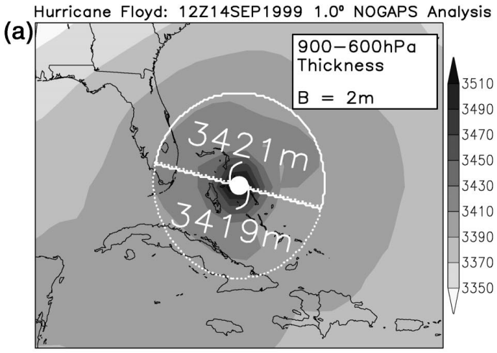
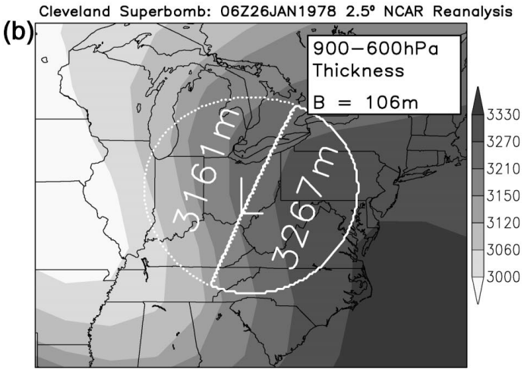
Cyclone Thermal Symmetry
The thermal symmetry is defined as the storm-motion-relative 900~600 hPa thickness asymmetry across the cyclone within 500 km radius (Hart 2003).
$$B=h\left({\left.\overline{Z_{600 hPa}−Z_{900 hPa}}\right|}_{R}−{\left.\overline{Z_{600 hPa}−Z_{900 hPa}}\right|}_{L}\right)$$
$$\left\{\begin{aligned}+1 for N.H. \\ −1 for S.H.\end{aligned}\right.$$
layer thickness right of current storm motion
layer thickness left of current storm motion
R
L
R
L
Hart (2003)
Notes:
Overbar代表此半徑500公里的半圓內之區域平均

Slide 26
Cyclone Thermal Symmetry
A mature tropical cyclone has a value for B that is approximately zero (i.e. thermally symmetric or nonfrontal), while a developing extratropical cyclone has a large positive value for B (i.e. thermally asymmetric or frontal) (Hart 2003).
In fact, this parameter measures a gradient of mean layer temperature perpendicular to the motion of the storm (Hart 2003).
W
$$∇T$$
$$∇T$$
K
K
W
Hart (2003)
A positive value of B indicates cold air left and warm air right of the cyclone track for the Northern Hemisphere, consistent with the thermal wind relationship.

Slide 27
Cyclone Thermal Wind: Cold vs. Warm Core
The determination of cold- versus warm-core vertical structure is the distinction of whether the magnitude of the geostrophic wind above the surface cyclone center increases (cold core) or decreases (warm core) with height (Hart 2003).
Hence, we can use the “cyclone thermal wind ($−V_{T}^{L}$ and $−V_{T}^{U}$)” to diagnose the cold- versus warm-core evolution of cyclones (Hart 2003).
Warm-cold core distinction is made based upon the examination of two tropospheric layers of equal mass: 900~600 hPa and 600~300 hPa, and this is also evaluated within a radius of 500 km (Hart 2003).
$$−V_{T}^{L}$$
$$−V_{T}^{U}$$
Notes:
此處省略數學推導，只要知道基本概念，即可看懂下一頁本文作者所繪製的圖了。

Slide 28
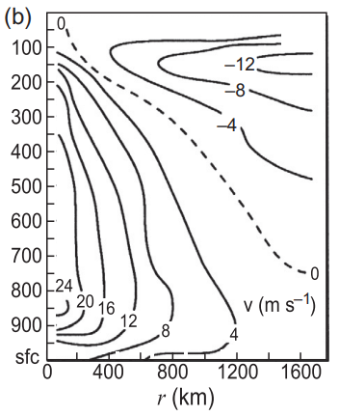
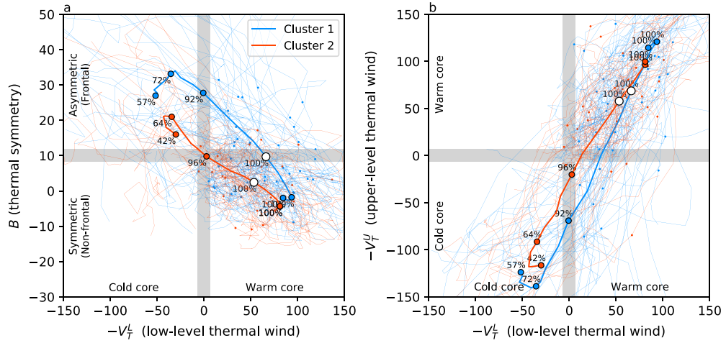
Cyclone Phase Space Diagram
+24 h
Cyclonic tangential wind decreases with height.
-24 h
-24 h
rapid increase in B
0 h
0 h
0 h
slower replacement of upper-level warm core
+24 h
-24 h
slower increase in B
600~300 hPa
+24 h
rapid replacement of upper-level warm core
Houze (2014)
0 h
-24 h
+24 h
900~600 hPa
900~600 hPa
Notes:
有了這些概念之後，我們就可以實際使用cyclone phase space diagram來分析熱帶氣旋結構的演變。
這兩張圖的看法是這樣子的：如先前的投影片所示，熱帶氣旋為熱力對稱的結構，B值大致接近0，因此代表在一開始時，熱帶氣旋一定會位在左圖上的第三或第四象限。同時(按動畫)，借用一下Houze <Cloud Dynamics>的熱帶氣旋切向風之垂直剖面圖，我們知道在邊界層之上，熱帶氣旋的氣旋式風場隨高度遞減，也就是具有出紙面的熱力風，因此其為暖心的結構；就熱力風的數值正負來說，若假設入紙面的方向為正，則出紙面的熱力風便為負，再加一個負號負負得正，因此暖心結構對應的是正值的-VLT與-VUT，冷心結構則相反，也就是說，在一開始時，熱帶氣旋一定會位在左圖上的第四象限、右圖上的第一象限。(按動畫把Houze的圖消掉)
先看左圖，在-24~0小時的時候，不論環境為強斜壓(cluster 1)或弱斜壓(cluster 2)，熱帶氣旋都仍是對稱且暖心的結構。然而，在0小時之後，兩個類別的發展開始有了變化：在強斜壓環境下，熱帶氣旋的B值快速增加，代表其不對稱性提高；同時，其低層亦由暖心的結構轉變為冷心的結構，代表其經歷了顯著的extratropical transition過程；而在弱斜壓環境下，熱帶氣旋的B值雖然也是在增加，但速度沒有那麼快，代表其往往較能在中緯度地區維持著如在熱帶一般的對稱結構。
右圖也顯示了類似的演變過程，我們可以發現在強斜壓環境中，熱帶氣旋高層暖心結構被置換為冷心結構的速度較弱斜壓環境中的熱帶氣旋來得迅速，顯見在環境條件為強斜壓的情況下，熱帶氣旋會經歷較為顯著的extratropical transition過程。

Slide 29
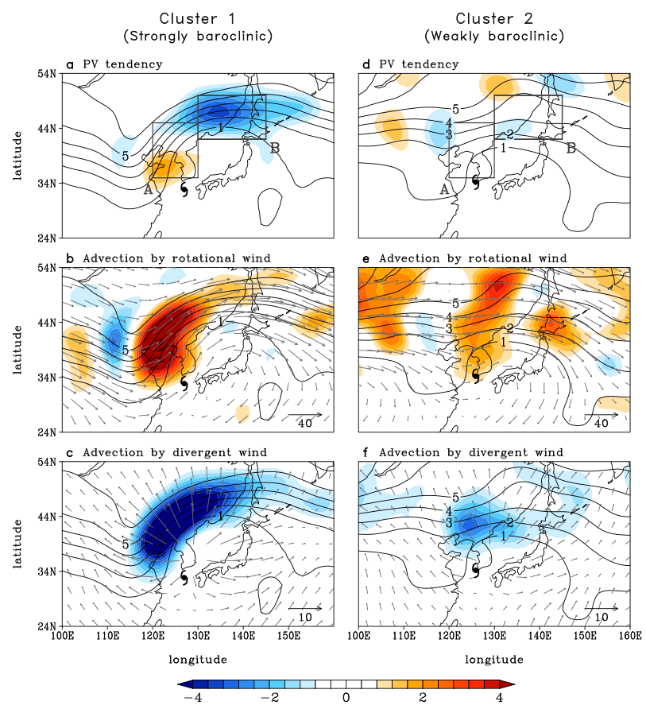
PV Tendency Budget
ridge (anticyclonic)
-
$$\frac{∂P}{∂t}=−\overset{⃑}{v_{h}}∙∇_{h}P−ω\frac{∂P}{∂p}+diabatic PV generation$$
+
$−\overset{⃑}{v_{h}}∙∇_{h}P=−v_{φ}∙∇_{h}P−v_{χ}$ $∙∇_{h}P$
negligible
trough (cyclonic)
-
+
-
black contour: 250~150 hPa layer-mean PV
(PV advection)
Notes:
接下來，作者進行的是對流層頂處的位渦收支分析，由於垂直平流項與diabatic PV generation的數值均非常小，可以忽略，因此作者在文章中只分析了PV tendency與水平的位渦平流，而水平的位渦平流又進一步被拆解為由旋轉風所造成的平流與輻散風所造成的平流。
當環境為強斜壓的情況時，由於槽為cyclonic rotation，脊為anticyclonic rotation，因此可見槽的東側具有正的PV tendency，而脊上則有非常顯著之負的PV tendency，這代表了脊正在明顯加強中(rapid ridge building)，如此的PV tendency配置將造成此trough-ridge couplet之增強，但不會有明顯的東移發生，原因如後所示。
在旋轉風平流的部分，由於旋轉風並未完全平行於PV等值線，因此在槽的西側帶來弱的負位渦平流，而在槽的東側則帶來強的正位渦平流，也就是說，單看旋轉風造成的水平位渦平流，由於在下一個時刻，槽線東側的位渦會變得較大，因此理論上槽線必須要東移；然而，源自於熱帶氣旋高層的輻散風會帶來強度極強、範圍極廣的負位渦平流，將旋轉風帶來的正位渦平流將近完全抵消，所以在HREs的成熟期(0 h)時，槽脊系統會因為TCs的作用而近似滯留於原地；在另一方面，TCs也因為受惠於與高層槽的這種斜壓結構的配置，而能持續維持甚至增強其上升運動，導致較大範圍的降水，這與我們先前所說clusterc 1的熱帶氣旋雖然在豪大雨事件成熟期時仍距離南韓較遠，但卻可以為南韓的內陸地區帶來較明顯的降水相吻合。
而當環境為弱斜壓的情況時，可見其PV tendency微弱且豪於系統性可言，因此幾乎可以忽略。

Slide 30
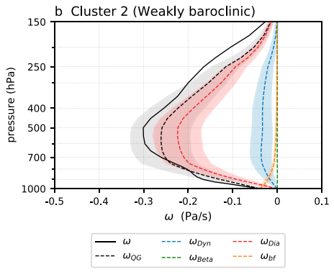
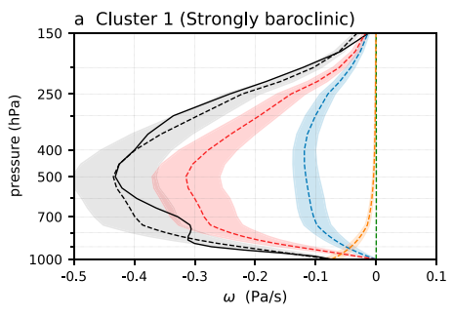
QG Diagnosis
$$ω_{QG}=ω_{Dyn}+ω_{Beta}+ω_{Dia}+ω_{bf}$$
max. $ω$
max. $ω$
$$ω_{Dyn}$$
$$ω_{Dia}$$
$$ω_{Dyn}$$
$$ω_{Dia}$$
Notes:
最後，作者利用了QG omega equation對這兩個cluster的上升運動進行了診斷，左圖是環境為強斜壓條件，右圖則是環境為弱斜壓條件。
我們可見不論環境為強斜壓或弱斜壓，在自由大氣的部分由QG理論所診斷出的上升速度均由動力項與非絕熱項所主導，omega_beta在整層大氣中都非常小，可以忽略；由邊界層所造成的上升運動則僅侷限於邊界層內部。
同時，最強的上升速度都出現於500 hPa等壓面附近，且當環境為強斜壓時，其上升速度較弱斜壓環境大，與我們在上一頁中的敘述相吻合。但是如果我們回憶先前看過的12小時累積雨量圖，強斜壓與弱斜壓環境所造成的local rainfall maximum之差異並不大，代表在弱斜壓的環境中，必定還有一些無法由QG理論詮釋的local process參與其中，如：地形舉升的過程，畢竟這篇研究其實是從非常綜觀的角度來看待南韓地區的豪大雨事件，作者自己也有說，如果想更精細地探討，必須要再做更小尺度的分析。

Slide 31
Summary
HREs under strongly baroclinic condition (C1; 58.8%):
Common in late summer
The trough-ridge couplet and jet streak on the tropopause are well-defined.
Many synergistic interactions between the TCs and midlatitude flows occur.
Both the upper-level undulating flow and low-level TC circulation drive QG dynamic ascent over the wide area to the north of TCs, which further supports diabatic uplift.
Mature HREs to be observed even before TCs get sufficiently close to South Korea (nationwide impacts).
HREs under weakly baroclinic condition (C2; 41.2%):
Common in midsummer
No organized upper-level wave pattern is preconditioned.
No strong TC-midlatitude flow interactions occur.
TCs rapidly dissipate during and after HREs while retaining their tropical features.
Mature HREs to occur only when TCs are located in the vicinity of the country with rainfall concentrated on the coastal regions.
Notes:
作者利用一些自定義的條件，在1979到2020年間選出了68個由熱帶氣旋所誘導出的豪大雨事件，並利用一種稱為自組織映射的機器學習方法，將這68個事件分為兩大種類，其一為在環境為強斜壓時的豪大雨事件，總共有40個事件屬於此類，佔了58.8%；其二則為在環境為弱斜壓時的豪大雨事件，總共有28個事件屬於此類，佔了41.2%。
TCs與中緯度流場的交互作用包含以下兩者，
就熱帶氣旋對中緯度流場而言：
divergent outflow of TCs anchors the upstream trough -> phase lock between the two (兩者之間的相位鎖定，呈現斜壓結構)
就中緯度流場對熱帶氣旋而言：
TCs會經過extratropical transition過程而變性為溫帶氣旋，因而有非常顯著的結構變化

Slide 32
References
Hart, R. E. (2003). A cyclone phase space derived from thermal wind and thermal asymmetry. Monthly weather review, 131(4), 585-616.
Houze, R. A. Jr, 2014: Cloud Dynamics (2nd Edition). Elsevier, 432pp.

